Slide 1
Estruturação do ambiente python e Git Hub
Início do ETL:
“Extract” dos dados do Kaggle com Python
Análise exploratória nos dados
Identificação de necessidade e definição do problema de negócio
Mapeamento de métricas e indicadores principais
Início da documentação
Prototipagem de Dashboards
Desenho do modelo de dados que atenderá os painéis
ETL: desenvolvimento do Data WareHouse
Implementação de Data Quality
Construção dos painéis
Ajustes no ambiente de desenvolvimento e push no repositório final.
Finalização da documentação

Slide 2




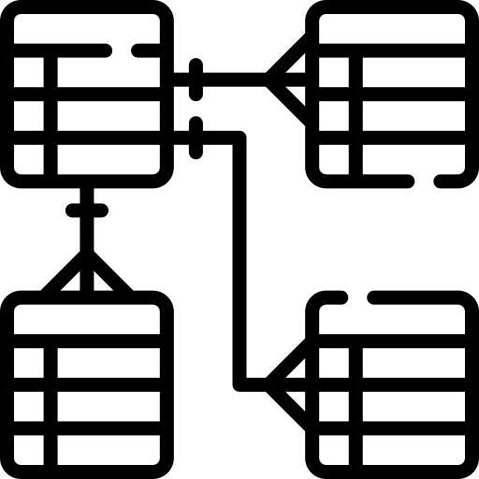

Extract
Insert
(Full load)
Transform e Load
Link
Kaggle
Arquivos
Staging
Data Warehouse
Visualização de dados

